Slide 1
Нечіткий інтелектуальний інтерфейс для підбору персоналу

Slide 2
Аналіз предметної області
Актуальність теми
Проектування інтелектуального інтерфейсу для підбору персоналу є досить актуальним завданням в сучасному світі. Завдяки постійному росту ринку праці і збільшенню кількості кандидатів, інноваційні рішення в цій області дозволять покращити швидкість та точність оцінки при підборі персоналу.
Мета проекту
Автоматизація процесу підбору персоналу за допомогою розробленого застосунку, в якому спроектовано та реалізовано відповідний інтелектуальний інтерфейс.
Перелік основних задач
Вибрати мову програмування ті відповідний стек технологій для реалізації нечіткого інтелектуального інтерфейсу.
Виконати аналіз обраної предметної області та задачі.
Побудувати модель нечіткого контролеру (вхідні та результуюча лінгвістичні змінні, база правил).
Розробити проект нечіткого інтелектуального інтерфейсу.
Виконати програмну реалізацію нечіткого інтелектуального інтерфейсу.

Slide 3
Постановка задачі
Вхідні дані:
Досвід роботи – вимірюється в роках. Задані межі від 0 до 15 років, крок дискретизації 1.
Середній бал диплому – вимірюється за 100-бальною шкалою. Задані межі від 60 до 100 балів, крок дискретизації 1.
Фахове завдання – являє собою оцінку за 10-бальною шкалою, яка оцінює професійні навички кандидата.
Рівень володіння англійською – оцінка за 10-бальною шкалою, яка оцінює рівень володіння англійською кандидатом. 1 бал – Basic; 5 балів – Intermediate; 10 балів – Advanced.
Вихідні дані:
Числова оцінка кандидата – за 10-бальною шкалою, де оцінка 0 вказує на те, що кандидат зовсім не підходить, оцінка 10 – кандидат відмінно підходить;
Словесна оцінка кандидата – у вигляді слова, яке описує дану оцінку (від “не підходить” до “відмінно підходить”).

Slide 4
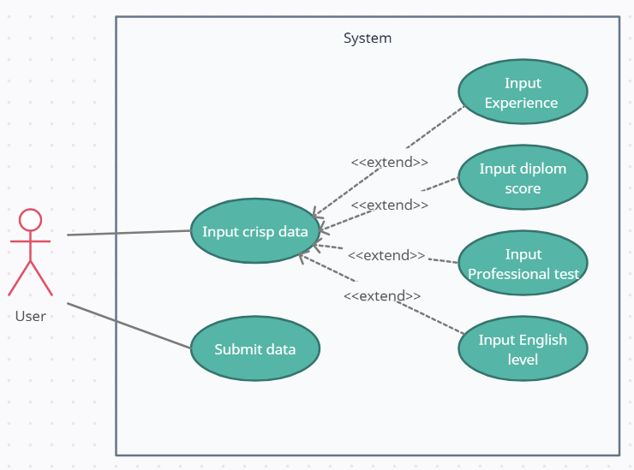
Аналіз варіантів використання

Slide 5
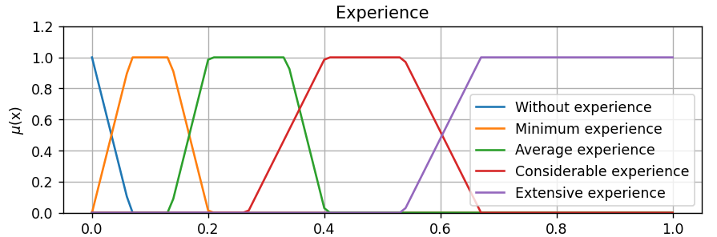
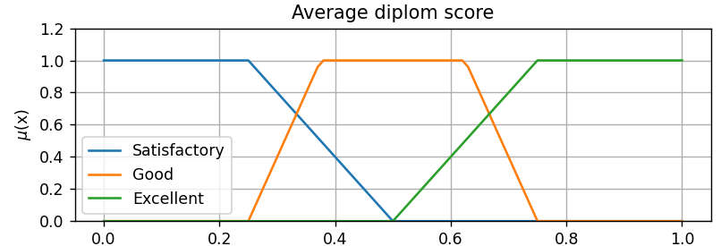
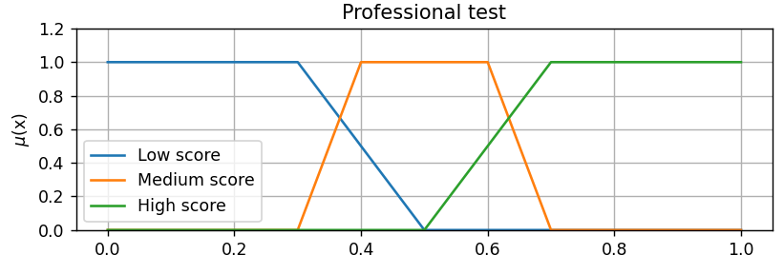
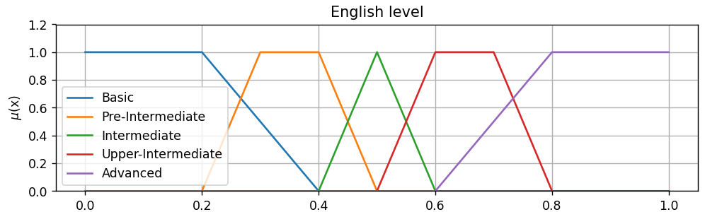
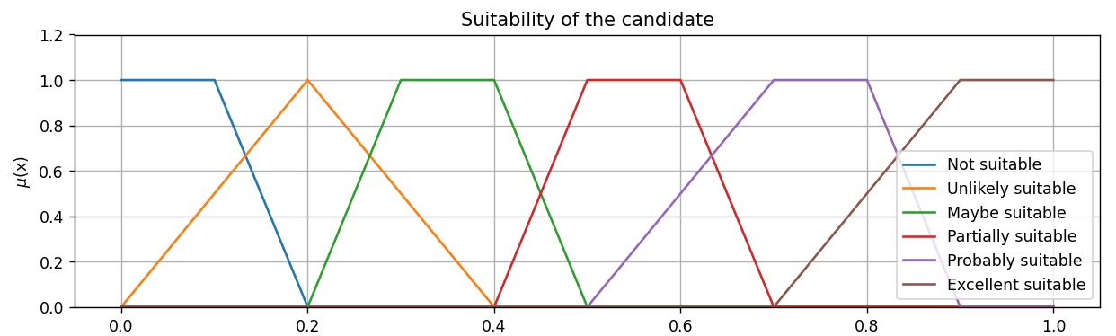
Математична модель
Фрагмент бази правил

Slide 6
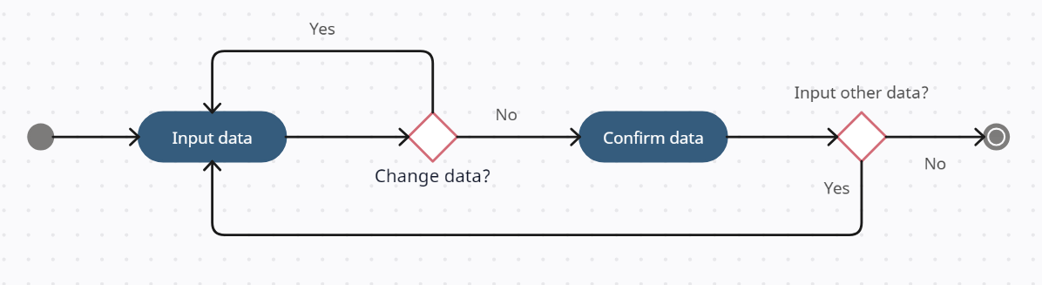
Діаграма діяльності

Slide 7
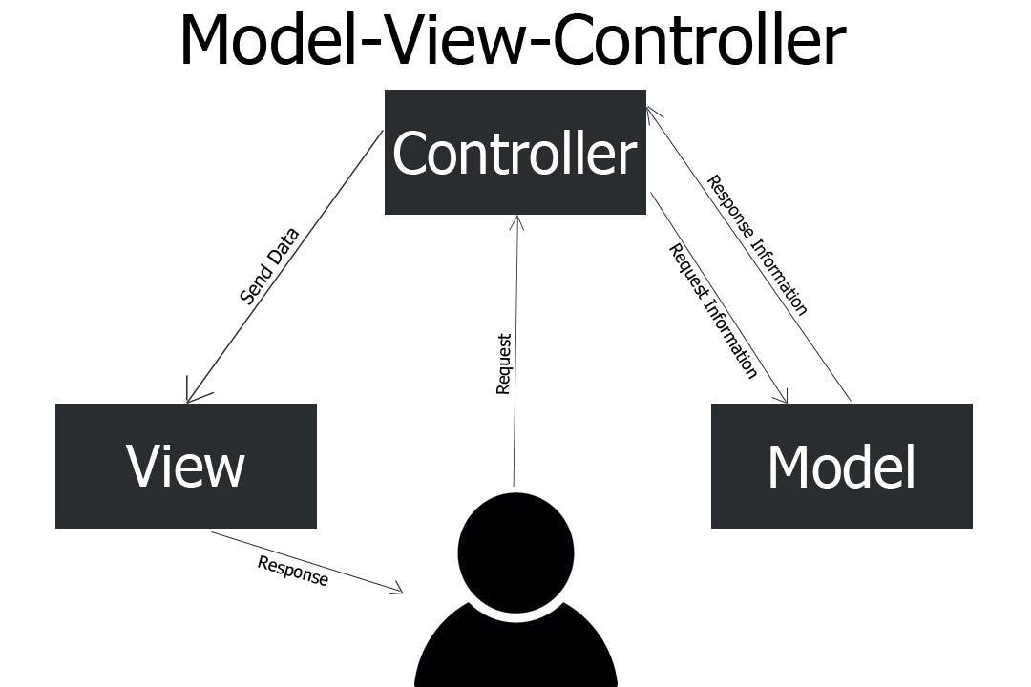
Архітектура
MVC, або Model-View-Controller, - це архітектурний шаблон для розробки програмних додатків, який допомагає впоратися зі складними проектами, розділяючи їх на три основні компоненти.
Модель (Model)
Модель відповідає за обробку даних та бізнес-логіку додатку. Вона представляє собою структуру даних і логіку, яка взаємодіє з цими даними. Модель забезпечує доступ до даних, зберігає їх, оновлює та відображає зміни.
Перегляд (View)
Перегляд відповідає за відображення даних користувачеві і обробку його взаємодії з додатком. Він не містить бізнес-логіки і подій, а лише відображає дані, які надаються Моделлю. Перегляд може бути візуальним інтерфейсом або іншими способами представлення інформації користувачеві.
Контролер (Controller)
Контролер служить посередником між Моделлю і Переглядом. Він обробляє вхідні дані користувача, ініціює відповідні дії в Моделі та оновлює Перегляд, щоб відобразити зміни. Контролер реагує на події та взаємодію з користувачем і визначає, які дії виконувати з даними.

Slide 8





Засоби реалізації

Slide 9
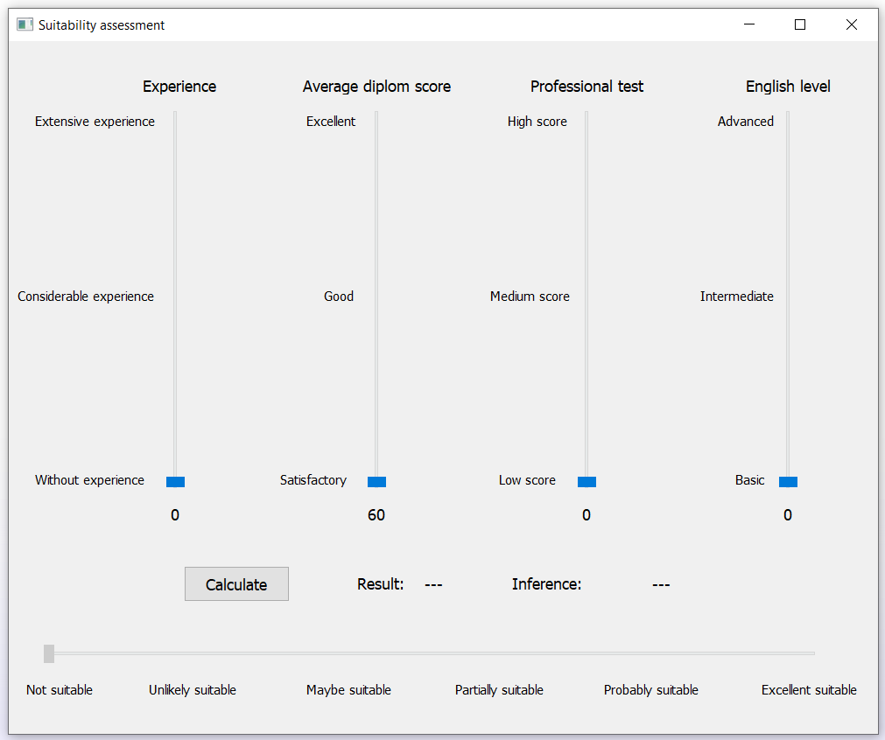
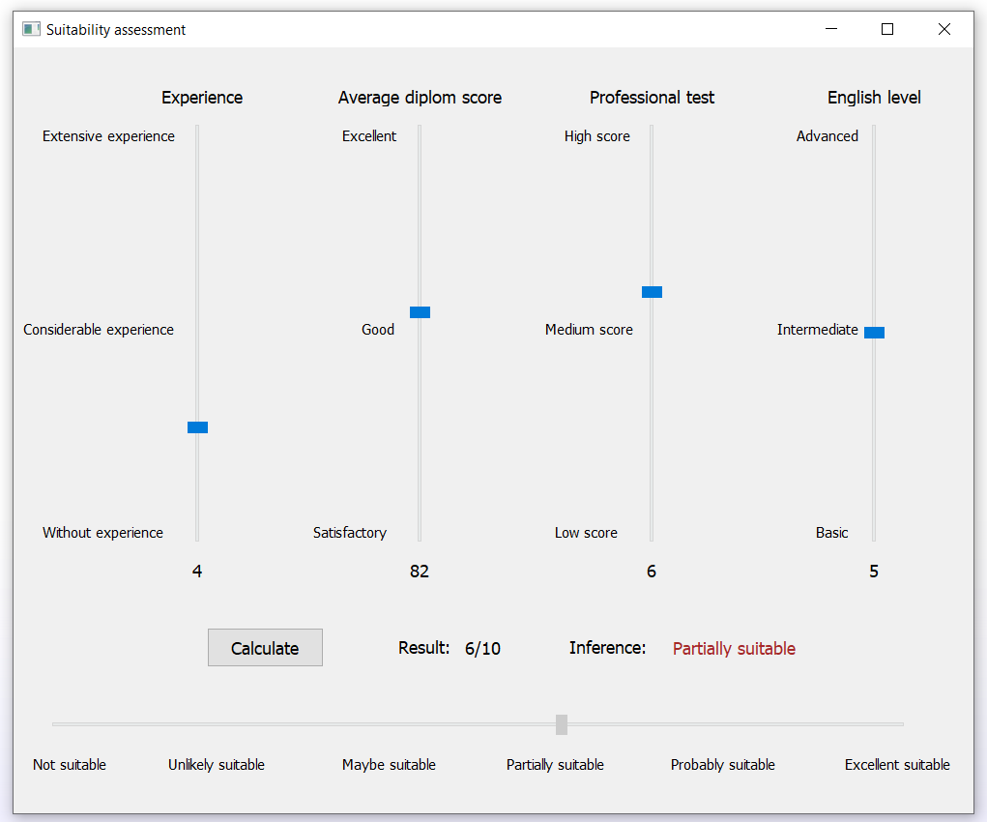
Екран застосунку

Slide 10
Висновки
Завдання та основні функції додатку
В результаті виконання даного проекту було реалізовано десктопний додаток для підбору персоналу, який базується на нечіткому інтелектуальному інтерфейсі. Додаток приймає дані кандидатів, такі як досвід роботи, середня оцінка із диплому, фахове завдання та рівень володіння англійською, та використовує їх для оцінки придатності кандидата.
Використання нечітких логічних правил
Додаток використовує нечіткі логічні правила для аналізу та оцінки кандидатів на основі введених даних. Це дозволяє враховувати неоднозначність та вагомість різних факторів при прийнятті рішення щодо придатності кандидатів.
Виведення результату
Основним результатом роботи додатку є слово та оцінка, яка вказує на придатність кандидата. Ця оцінка може варіюватися від "Не підходить" до "Відмінно підходить", в залежності від вагомості та комбінації вхідних факторів.
Важливість нечіткого інтелектуального інтерфейсу
Використання нечіткого інтелектуального інтерфейсу в додатку дозволяє враховувати інтуїтивність та нечіткість прийняття рішень у процесі відбору персоналу. Цей підхід полегшує прийняття обґрунтованих рішень на основі нечітких даних.
Перспективи розвитку
Даний додаток може бути вдосконаленою платформою для підбору персоналу з врахуванням різних критеріїв та аналізу більш широкого спектру даних кандидатів. Також можливі розширення функціональності, наприклад, інтеграція з іншими інструментами для управління ресурсами людських виробничих факторів.

